Slide 1
实验 python连接GaussDB数据库
李梦佳
韩浩岚
2025.3.31

Slide 2
主要内容
python连接数据库
python环境配置
python访问数据库

Slide 3
主要内容
python连接数据库
python环境配置
python访问数据库

Slide 4
python环境配置
安装过程：
下载安装Python解释器
pycharm——Python IDE
psycopg2——Python的GaussDB数据库接口

Slide 5
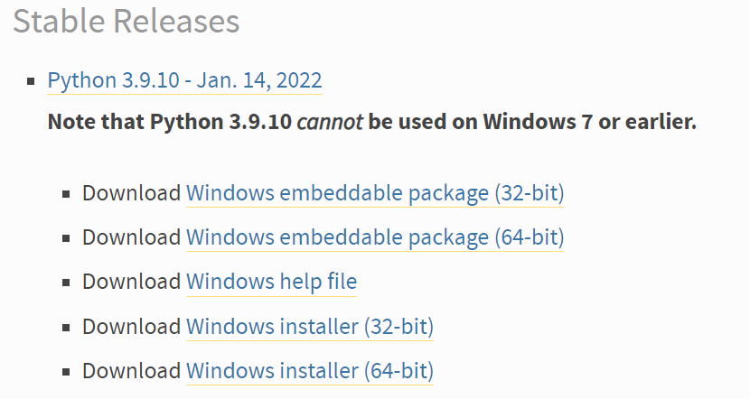
1. 下载Python解释器
在如下链接中下载Python解释器：
https://www.python.org/downloads/windows/
根据自己电脑的实际选择安装包。

Slide 6

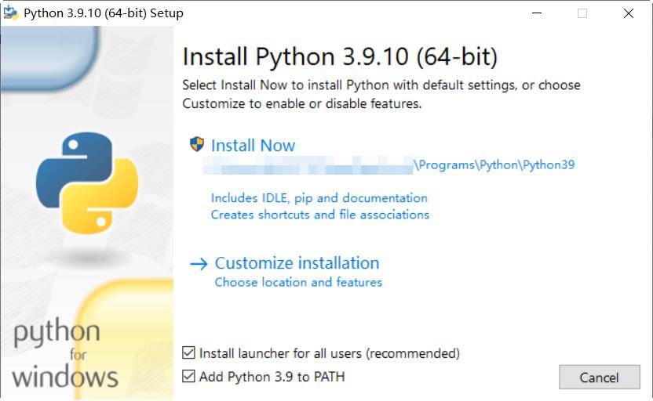
2. 安装python解释器
单击安装文件进行安装。
勾选“AddPython3.9 toPATH”，单击“Customizeinstallation”。

Slide 7
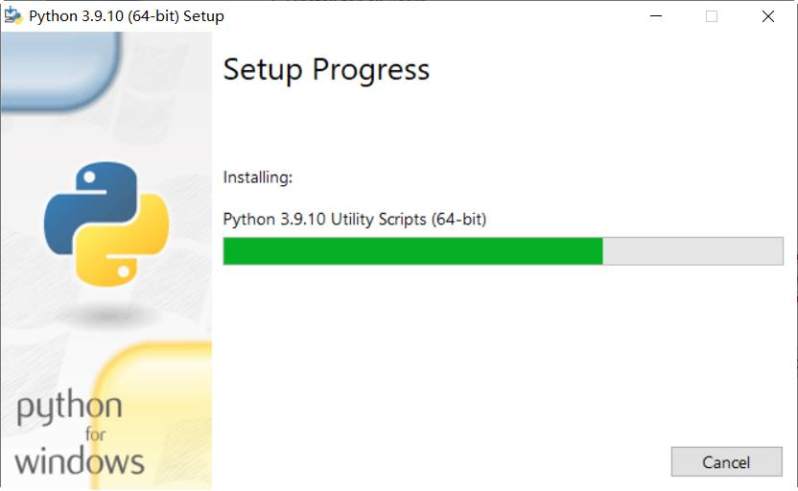
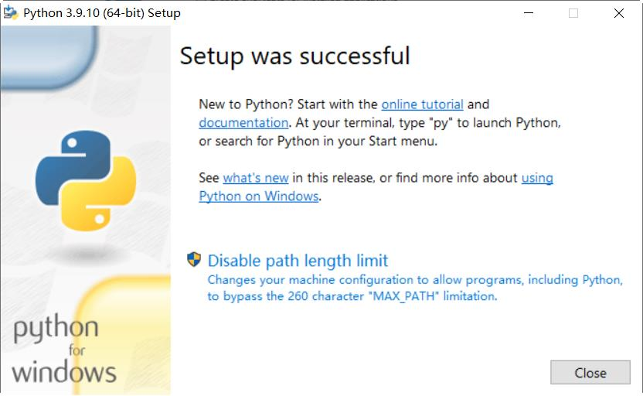
2. 安装python解释器
等待安装完成。
安装成功后，单击Close。

Slide 8
2. 安装python解释器
测试是否安装成功
打开CMD 命令行，输入Python，进入Python 环境则安装成功。

Slide 9
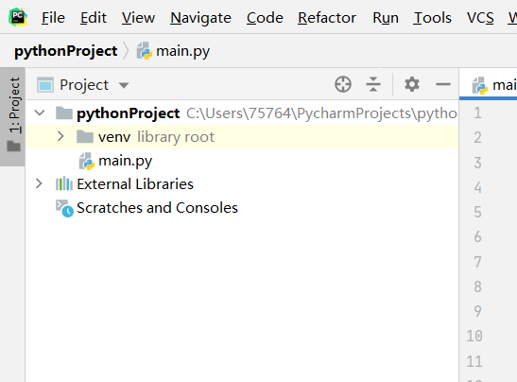
3. 安装PyCharm
官网下载pycharm（注意选择自己对应的版本）
安装

Slide 10
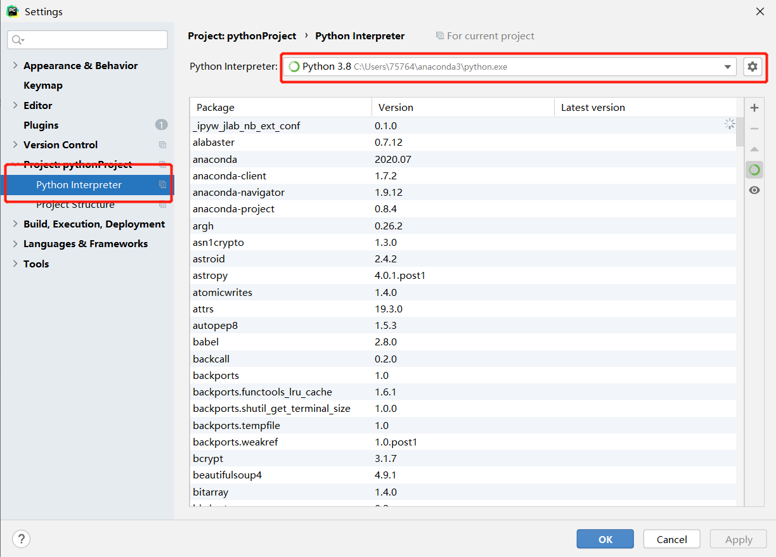
3. 安装PyCharm
Pycharm下载好后需要与python进行绑定
File-settings-python interpreter-选择对应python

Slide 11
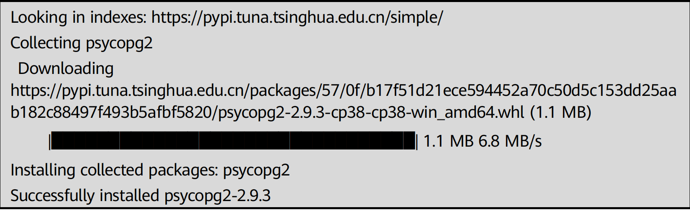
4. psycopg2的安装
安装通用 psycopg2 包。
到有访问权限的 python 镜像服务器中下载并安装 psycopg2，此实验中，使用清华的镜像。
打开 CMD 命令行，输入如下命令：
pip install --trusted-host pypi.tuna.tsinghua.edu.cn -i
https://pypi.tuna.tsinghua.edu.cn/simple/ -U psycopg2
过程和返回结果如下。

Slide 12
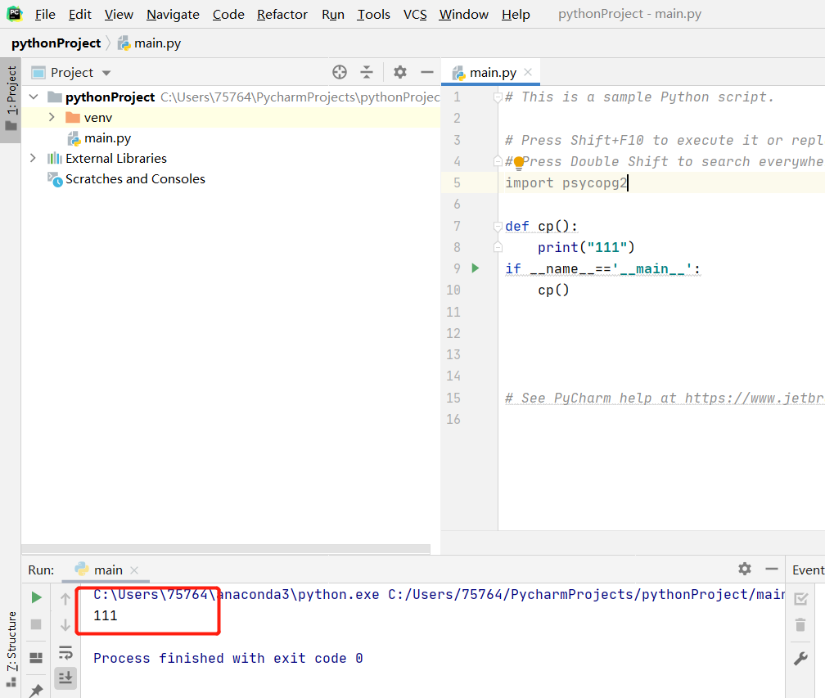
4. psycopg2的安装
检查是否安装成功psycopg2
import psycopg2
def cp():
print("111")
if __name__=='__main__':
cp()
出现I I I则安装成功！

Slide 13
python访问数据库—编写程序
Python语言操作GaussDB数据库的过程如下：
（1） 导入相关库和模块
（2） 使用connect()建立与数据库的连接，并获取数据库连接对象
（3） 使用连接对象的cursor()获取游标对象；并使用游标对象的相关方法(execute()、commit())操作数据库
（4） 使用close()关闭数据库连接和游标对象
IAM用户与以前相同，在登录数据库时的用户用群里excel表中的新的用户，否则不能成功连接

Slide 14
python访问数据库—连接数据库
数据库名字
import psycopg2 # 导入模块
conn=psycopg2.connect(database="finance01",user="python_user",password="python_user@123",host="110.41.118.248",port=8000) # 使用connect()建立与数据库的连接，并获取数据库连接对象
print('connect successful!')
conn.close() # 使用close()关闭数据库连接和游标对象
密码

Slide 15
python访问数据库—创建表
import psycopg2 # 导入模块
conn=psycopg2.connect(database="finance01",user="python_user",password="python_user@123",host="110.41.118.248",port=8000)
print('connect successful!')
cursor=conn.cursor() #使用连接对象的cursor()获取游标对象
sql="create table eee(eeid integer primary key,eeage integer,dep_id integer)"
cursor.execute(sql)
conn.commit()
print ('table eee is created!')
conn.close() # 使用close()关闭数据库连接和游标对象
sql语句
sql语句的执行
Notes:
查询时无需commit方法提交当前事务。如果不调用这个方法，无论做了什么修改，自从上次调用#commit()是不可见的

Slide 16
python访问数据库—插入数据
import psycopg2 # 导入模块
conn =psycopg2.connect(host="127.0.0.1", port=5432, user="postgres", password="123456",database="exam") # 使用connect()建立与数据库的连接，并获取数据库连接对象
print('connect successful!')
cursor=conn.cursor()
sql="insert into eee select num,floor(random()*10+15),floor(random()*30+1000) from generate_series(1,100) as t(num)"
cursor.execute(sql)
conn.commit()
print ('successful!')
conn.close() # 使用close()关闭数据库连接和游标对象
随机生成100条测试数据，
eeid为1~100，不重复，
eeage在15~24之间，可重复，dep_id在1000~1029之间，可重复

Slide 17
python访问数据库—动态参数
import psycopg2 # 导入模块
conn =psycopg2.connect(host="127.0.0.1", port=5432, user="postgres", password="123456",database="exam") print('connect successful!')
cursor=conn.cursor()
x=input('please input eeid:')
x=int(x)
#x=101
y=20
z=1001
sql="insert into eee values('%d','%d','%d')"%(x,y,z)
cursor.execute(sql)
conn.commit()
print ('successful!')
conn.close() # 使用close()关闭数据库连接和游标对象
设置参数

Slide 18
python访问数据库—查询
import psycopg2 # 导入模块
conn =psycopg2.connect(host="127.0.0.1", port=5432, user="postgres", password="123456",database="exam") cursor=conn.cursor()
sql = "select * from eee where dep_id=1002;"
cursor.execute(sql)
print(cursor.rowcount)
result=cursor.fetchall()
print(result)
print ('successful!')
conn.close() # 使用close()关闭数据库连接和游标对象
Notes:
fetchone

